Slide 1


Навчально-методичний центр
цивільного захисту та безпеки життєдіяльності
Волинської області
ПІДГОТОВКА ДО ДІЙ У НАДЗВИЧАЙНИХ СИТУАЦІЯХ КЕРІВНОГО СКЛАДУ І ФАХІВЦІВ ОРГАНІВ УПРАВЛІННЯ ТА СИЛ ЦИВІЛЬНОГО ЗАХИСТУ
ОРГАНІЗАЦІЯ НАВЧАННЯ НАСЕЛЕННЯ ДО ДІЙ У НАДЗВИЧАЙНИХ СИТУАЦІЯХ
Доповідач:
Начальник Центру –Сергій Шмига

Slide 2

КОДЕКС ЦИВІЛЬНОГО ЗАХИСТУ УКРАЇНИ Стаття 19. Повноваження Ради міністрів АР Крим, місцевих державних адміністрацій, органів місцевого самоврядування у сфері цивільного захисту
1. До повноважень місцевих державних адміністрацій у сфері цивільного захисту належить:
2. забезпечення навчання з питань цивільного захисту, техногенної та пожежної безпеки посадових осіб місцевих державних адміністрацій, суб’єктів господарювання, що належать до сфери їх управління, керівників та їх заступників, здійснення підготовки населення до дій у надзвичайних ситуаціях

Slide 3
КОДЕКС ЦИВІЛЬНОГО ЗАХИСТУ УКРАЇНИ Стаття 91. Навчання керівного складу та фахівців, діяльність яких пов’язана з організацією і здійсненням заходів з питань цивільного захисту
ОСОБИ КЕРІВНОГО СКЛАДУ ТА ФАХІВЦІ, ДІЯЛЬНІСТЬ ЯКИХ ПОВ’ЯЗАНА З ОРГАНІЗАЦІЄЮ І ЗДІЙСНЕННЯМ ЗАХОДІВ З ПИТАНЬ ЦИВІЛЬНОГО ЗАХИСТУ
У НАВЧАЛЬНО-МЕТОДИЧНИХ ЦЕНТРАХ СФЕРИ ЦИВІЛЬНОГО ЗАХИСТУ
у перший рік призначення на посаду і періодично один раз на три - п’ять років зобов’язані проходити навчання з питань цивільного захисту

Slide 4

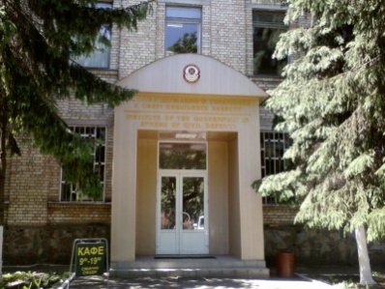

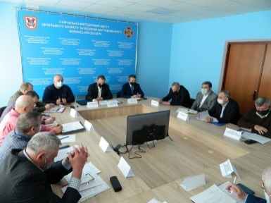
КОДЕКС ЦИВІЛЬНОГО ЗАХИСТУ УКРАЇНИ Стаття 91. Навчання керівного складу та фахівців, діяльність яких пов’язана з організацією і здійсненням заходів з питань цивільного захисту
НАВЧАЛЬНІ ЗАКЛАДИ, ЯКІ ПРОВОДЯТЬ НАВЧАННЯ
У СФЕРІ ЦИВІЛЬНОГО ЗАХИСТУ
(ФУНКЦІОНАЛЬНЕ НАВЧАННЯ)
ІНСТИТУТ ДЕРЖАВНОГО УПРАВЛІННЯ ТА НАУКОВИХ ДОСЛІДЖЕНЬ З ЦИВІЛЬНОГО ЗАХИСТУ
(м. Київ)
НАВЧАЛЬНО-МЕТОДИЧНИЙ ЦЕНТР
ЦИВІЛЬНОГО ЗАХИСТУ ТА БЕЗПЕКИ ЖИТТЄДІЯЛЬНОСТІ
ВОЛИНСЬКОЇ ОБЛАСТІ
(м. Луцьк)

Slide 5
ПОСТАНОВА КАБІНЕТУ МІНІСТРІВ УКРАЇНИ від 23 жовтня 2013 року №819 Про затвердження Порядку проведення навчання керівного складу та фахівців, діяльність яких пов’язана з організацією і здійсненням заходів з питань цивільного захисту
Особи керівного складу та фахівці, діяльність яких пов’язана з організацією і здійсненням заходів
з питань цивільного захисту
функціональне навчання
практична підготовка
(навчання/тренування)
знання
уміння
навички
командно-штабні
штабні
Спеціальні об'єктові

Slide 6
КОДЕКС ЦИВІЛЬНОГО ЗАХИСТУ УКРАЇНИ Глава 19. Підготовка до дій за призначенням органів управління та сил цивільного захисту (стаття 92.)
ПІДГОТОВКА ДО ДІЙ ЗА ПРИЗНАЧЕННЯМ ОРГАНІВ УПРАВЛІННЯ ТА СИЛ ЦИВІЛЬНОГО ЗАХИСТУ
здійснюється під час проведення
ПІДГОТОВКА ДО ДІЙ ЗА ПРИЗНАЧЕННЯМ СИЛ ЦИВІЛЬНОГО ЗАХИСТУ
здійснюється під час проведення
командно-штабних (штабних)
навчань/тренувань
інших
навчань/тренувань
спеціальних, показових, експериментальних навчань і тренувань з питань цивільного захисту

Slide 7


КОДЕКС ЦИВІЛЬНОГО ЗАХИСТУ УКРАЇНИ Глава 19. Підготовка до дій за призначенням органів управління та сил цивільного захисту
ОРГАНІЗАЦІЯ підготовки до дій за призначенням сил цивільного захисту
покладається на:
…місцеві державні адміністрації, органи місцевого самоврядування
БЕЗПОСЕРЕДНЮ ПІДГОТОВКУ
здійснюють:
…керівники
сил
цивільного захисту

Slide 8
Постанова Кабінету Міністрів України від 26 червня 2013 р. № 443 ПОРЯДОК підготовки до дій за призначенням органів управління та сил цивільного захисту
забезпечення готовності органів управління та сил цивільного захисту до виконання завдань цивільного захисту в мирний час і особливий період
МЕТА ПРОВЕДЕННЯ ЗАХОДІВ:

Slide 9
Постанова Кабінету Міністрів України від 26 червня 2013 р. № 443 ПОРЯДОК підготовки до дій за призначенням органів управління та сил цивільного захисту
Основними завданнями з підготовки органів управління та сил цивільного захисту є:
Набуття теоретичних знань, практичних навичок з ЦЗ
Злагодженість дій органів управління і сил ЦЗ
Застосування сучасних засобів зв'язку, техніки, обладнання
Впровадження у практику нового передового досвіду навчання

Slide 10
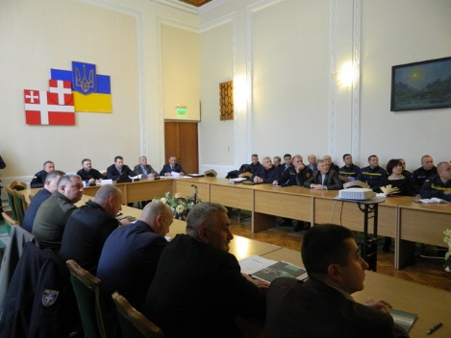
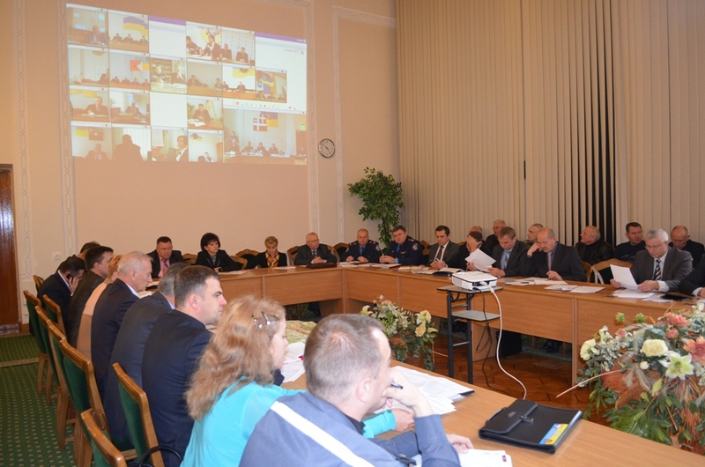
КОМАНДНО-ШТАБНІ НАВЧАННЯ (ТРЕНУВАННЯ) З ЦИВІЛЬНОГО ЗАХИСТУ
Регіональне командно-штабне навчання з органами управління та силами ЦЗ територіальної підсистеми
Участь у загальнодержавному
командно-штабному тренуванні

Slide 11
ПЕРІОДИЧНІСТЬ ПРОВЕДЕННЯ НАВЧАНЬ (ТРЕНУВАНЬ) СИЛ ЦИВІЛЬНОГО ЗАХИСТУ ОБЛАСТІ
назва заходу | періодичність | термін проведення
Регіональне командно-штабне навчання з органами управління та силами цивільного захисту територіальної підсистеми єдиної державної системи цивільного захисту | один раз на п’ять років | три доби
Штабне тренування з органами управління територіальної підсистеми єдиної державної системи цивільного захисту | один раз на три роки | одна доба
Командно-штабне навчання з органами управління та силами цивільного захисту ланки територіальної підсистеми єдиної державної системи цивільного захисту | один раз на п’ять років | дві доби

Slide 12
ПЕРІОДИЧНІСТЬ ПРОВЕДЕННЯ НАВЧАНЬ (ТРЕНУВАНЬ) СИЛ ЦИВІЛЬНОГО ЗАХИСТУ ОБЛАСТІ
назва заходу | періодичність | термін проведення
Штабне тренування з органами управління цивільного захисту ланки територіальної підсистеми єдиної державної системи цивільного захисту | один раз на три роки | одна доба
Спеціальне навчання (тренування) формувань аварійно-рятувальної служби функціональної підсистеми єдиної державної системи цивільного захисту | один раз на три роки | одна доба
Спеціальне навчання (тренування) регіональної спеціалізованої служби цивільного захисту (територіального формування цивільного захисту) | один раз на три роки | одна доба

Slide 13
КОДЕКС ЦИВІЛЬНОГО ЗАХИСТУ УКРАЇНИ ст. 39 Організація навчання населення діям у надзвичайних ситуаціях
Навчання населення діям у надзвичайних ситуаціях здійснюється:
1) за місцем роботи - працюючого населення;
2) за місцем навчання - дітей дошкільного віку, учнів та студентів;
3) за місцем проживання - непрацюючого населення

Slide 14
КОДЕКС ЦИВІЛЬНОГО ЗАХИСТУ УКРАЇНИ ст. 39 Організація навчання населення діям у надзвичайних ситуаціях
Організація навчання працюючого та непрацюючого населення покладено на
центральний орган виконавчої влади, який забезпечує формування та реалізує державну політику у сфері цивільного захисту,
місцеві державні адміністрації,
органи місцевого самоврядування,
які розробляють і затверджують відповідні організаційно-методичні вказівки та програми з підготовки населення до дій у НС

Slide 15
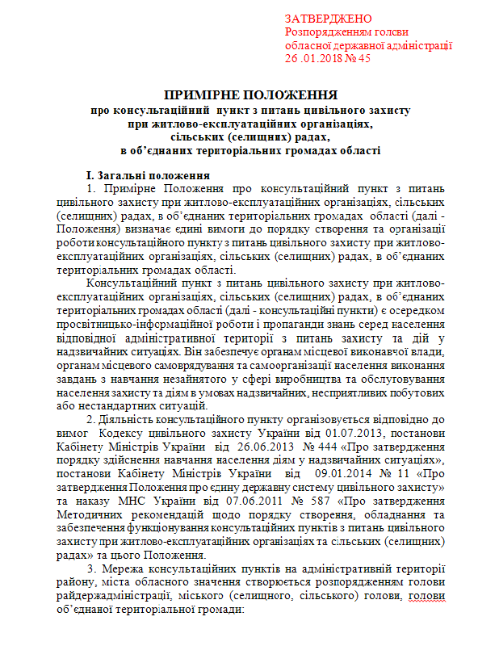
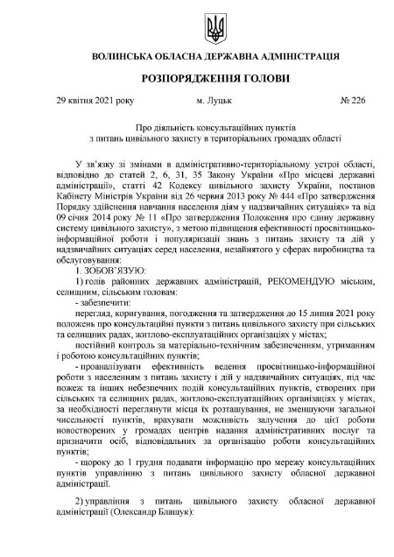
Організація навчання непрацюючого населення діям у надзвичайних ситуаціях
НАВЧАННЯ НЕПРАЦЮЮЧОГО НАСЕЛЕННЯ ДІЯМ У НАДЗВИЧАЙНИХ СИТУАЦІЯХ
ІНФОРМАЦІЙНО-ПРОСВІТНИЦЬКА РОБОТА З ПИТАНЬ ПОВЕДІНКИ В УМОВАХ НС
КОНСУЛЬТАЦІЙНІ ПУНКТИ З ПИТАНЬ ЦИВІЛЬНОГО ЗАХИСТУ

Slide 16
КОНСУЛЬТАЦІЙНИЙ ПУНКТ З ПИТАНЬ ЦИВІЛЬНОГО ЗАХИСТУ
РОЗМІЩУЄТЬСЯ
та ЗАБЕЗПЕЧУЄТЬСЯ
ДЕ?
ЧИМ?
за рішенням керівника місцевого органу виконавчої влади та органу місцевого самоврядування, як правило, на базі суб'єктів господарювання (ЦНАПи, бібліотеки тощо)
Інформаційно-довідковими матеріалами
з питань цивільного захисту, наочними засобами навчання, спец. літературою, навчальними посібниками тощо

Slide 17
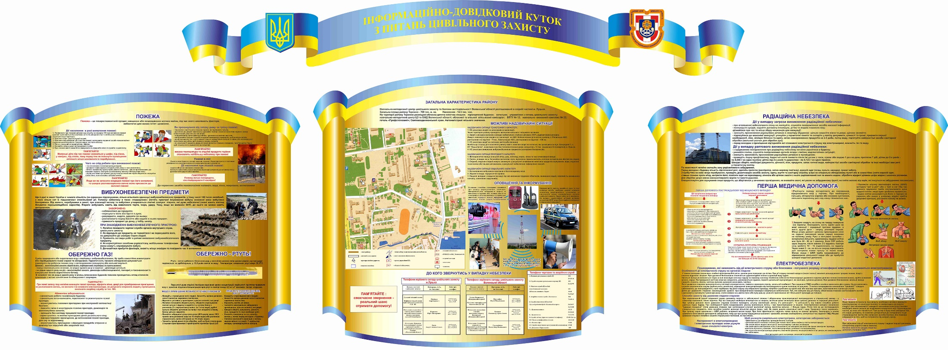
ДОВІДКОВИЙ КУТОК КОНСУЛЬТАЦІЙНОГО ПУНКТУ З ПИТАНЬ ЦИВІЛЬНОГО ЗАХИСТУ

Slide 18
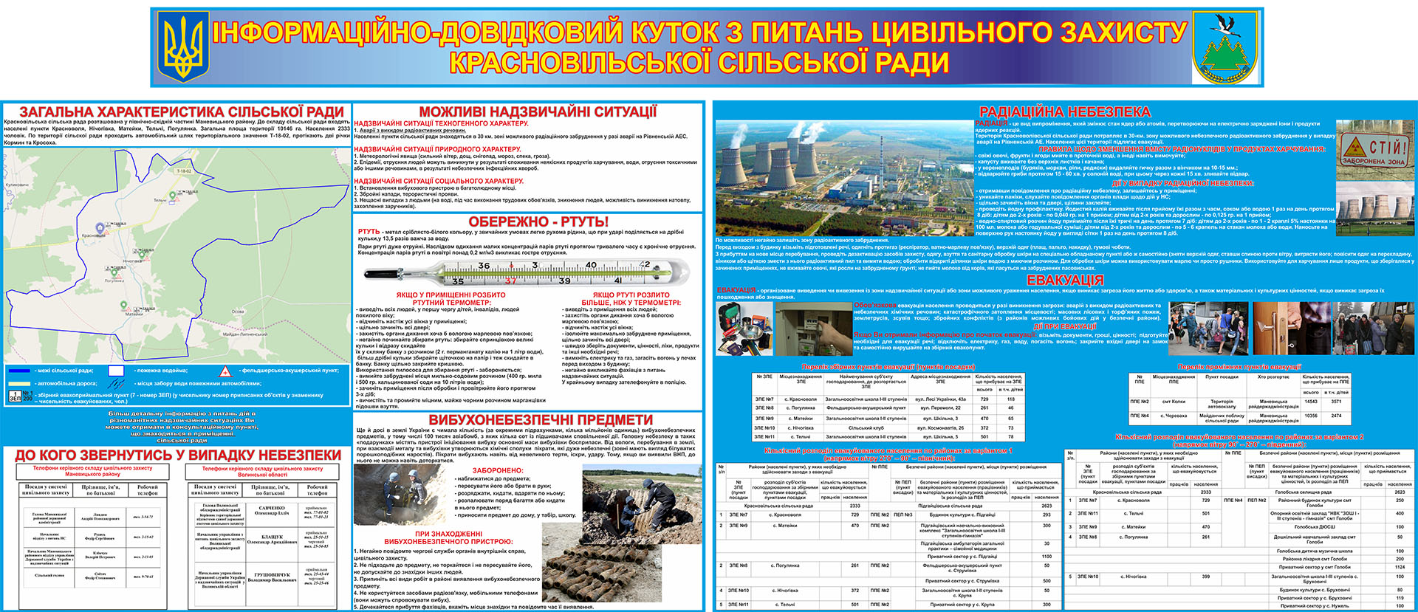
ДОВІДКОВИЙ КУТОК КОНСУЛЬТАЦІЙНОГО ПУНКТУ З ПИТАНЬ ЦИВІЛЬНОГО ЗАХИСТУ

Slide 19


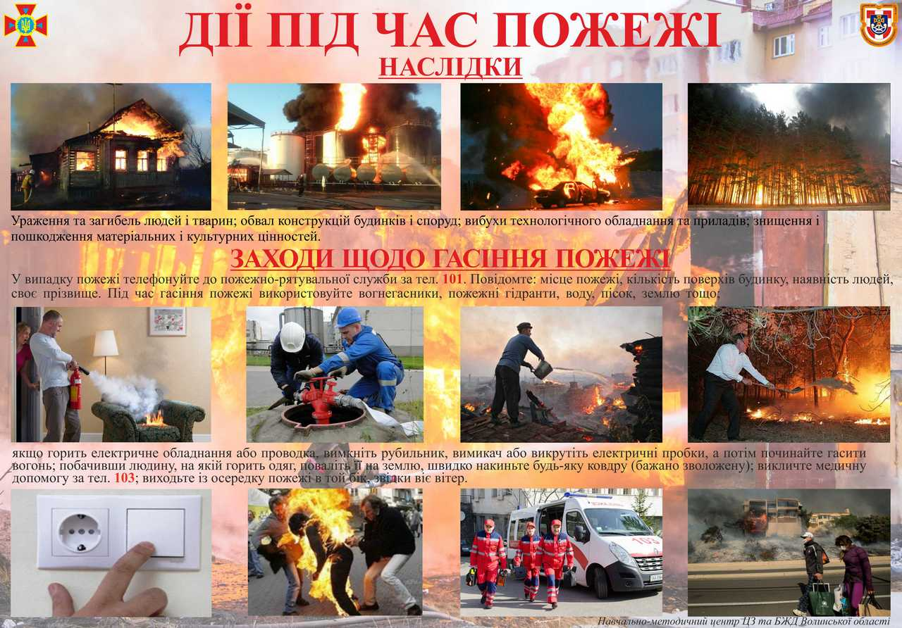
НАПОВНЕННЯ ІНФОРМАЦІЙНО-ДОВІДКОВОГО КУТКА З ПИТАНЬ ЦИВІЛЬНОГО ЗАХИСТУ
В наявності 9 видів за різною тематикою

Slide 20
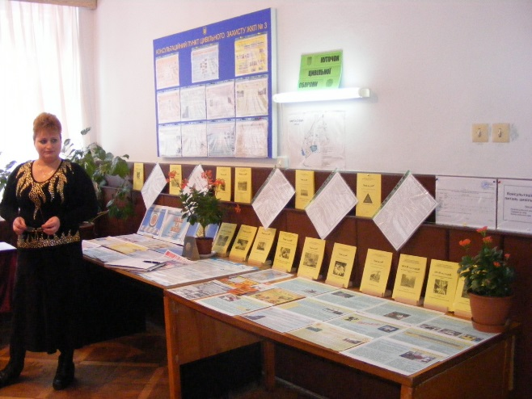
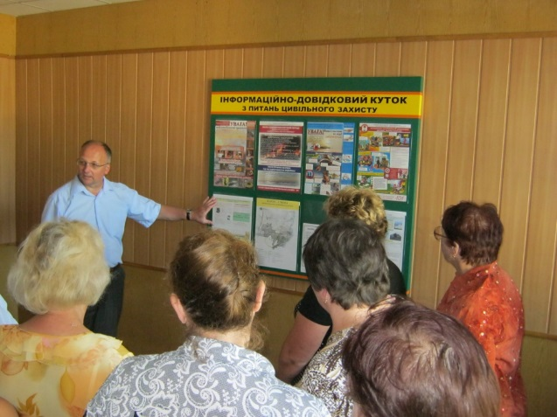
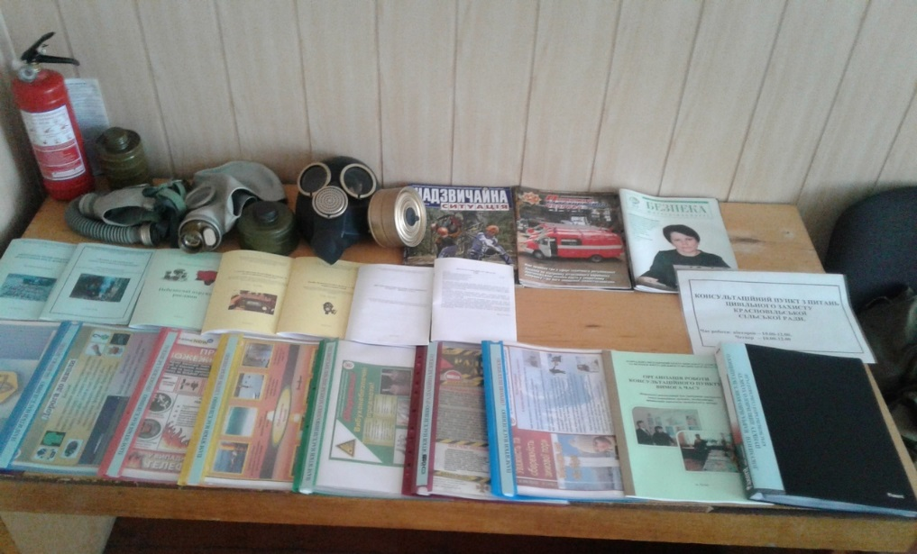
Проведення інформаційно-просвітницької роботи
з населенням на консультаційних пунктах, методична
допомога НМЦ ЦЗ та БЖД області

Slide 21

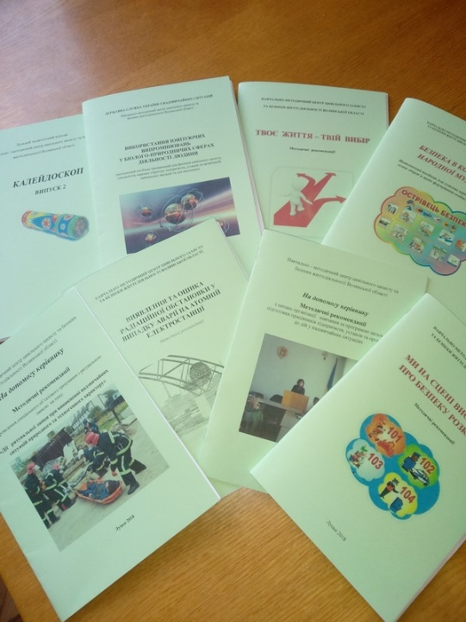
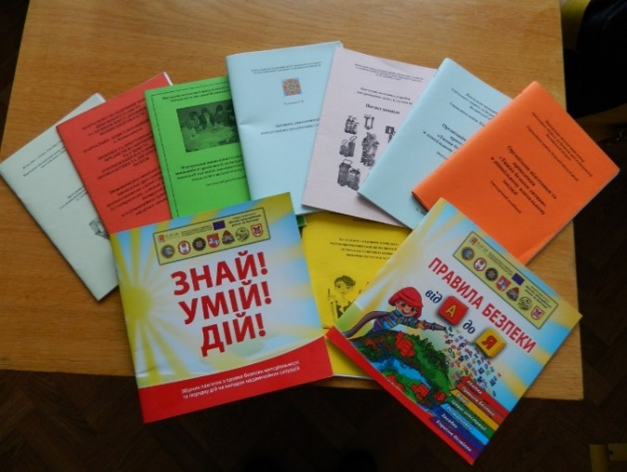
НАВЧАЛЬНІ ПОСІБНИКИ

Slide 22
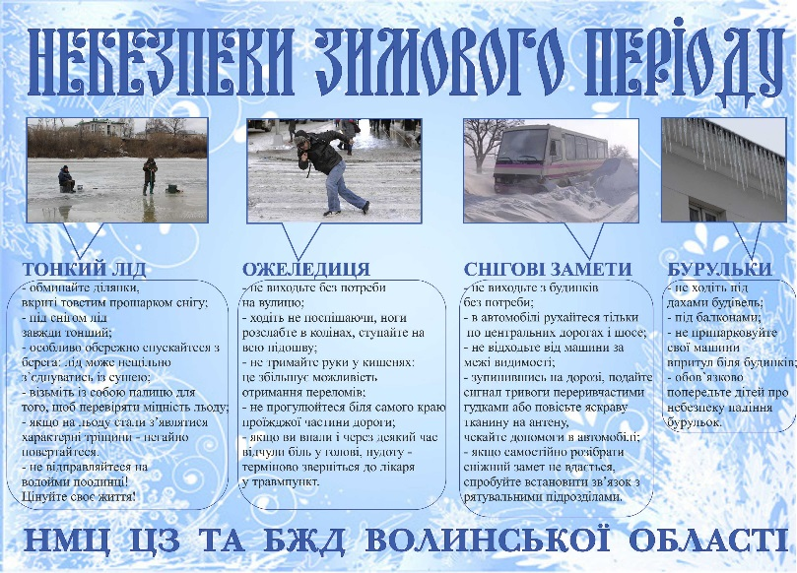
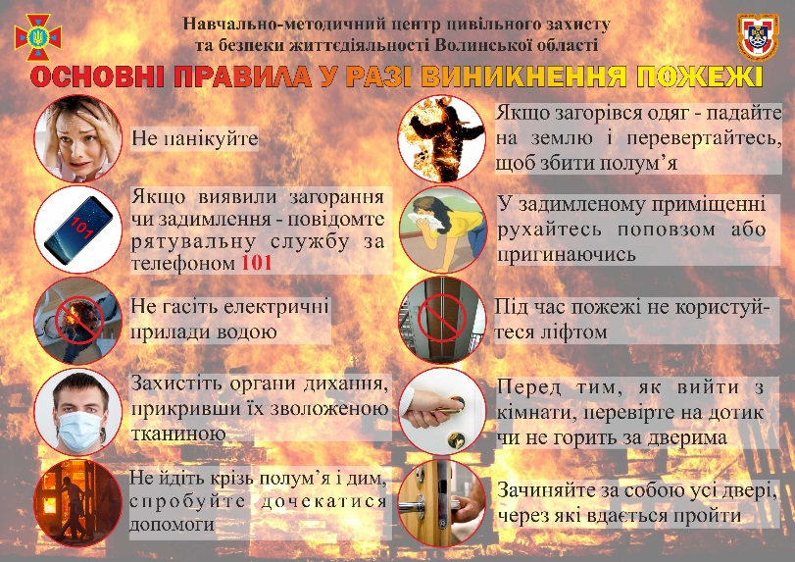

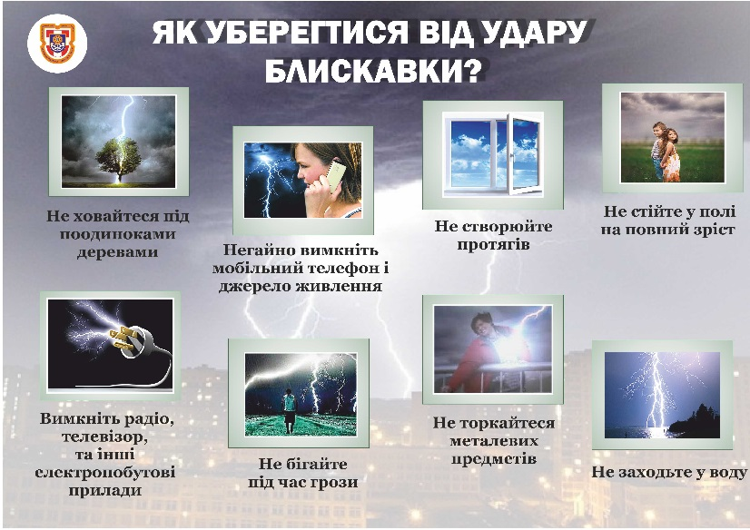
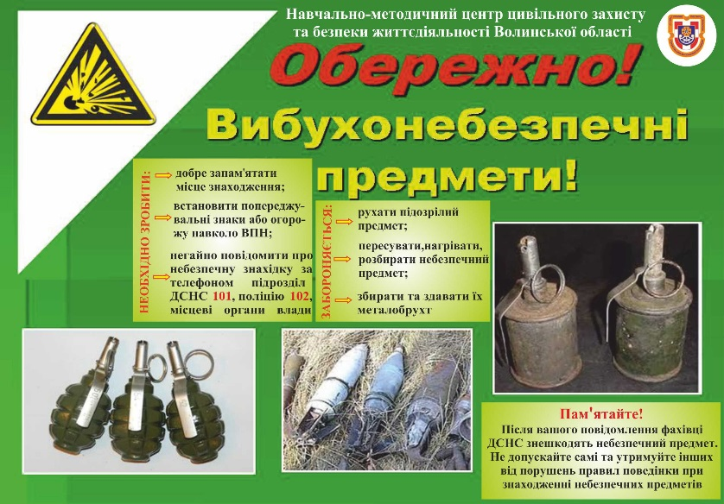
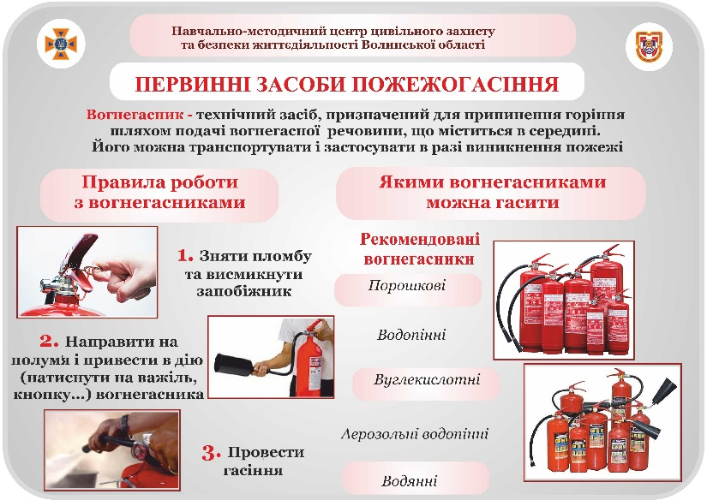
Розробка буклетів, листівок, пам'яток

Slide 23

ДЯКУЮ ЗА УВАГУ!

